Slide 1
最終更新日：2018.11.1

Slide 2
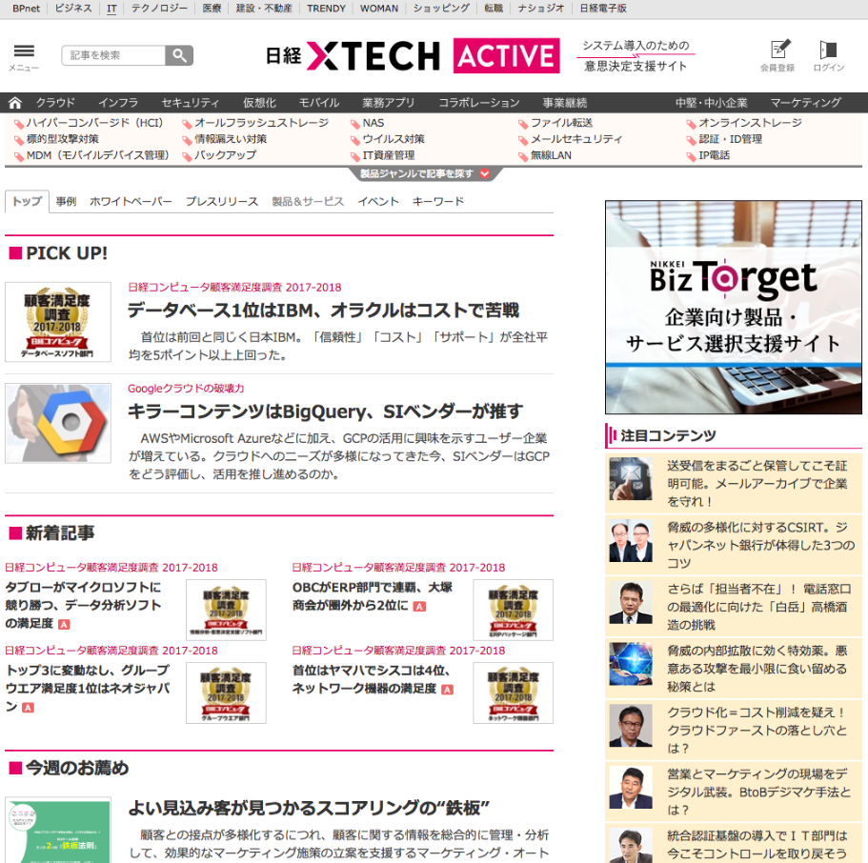
日経 xTECH Activeの概要
【システム導入のための意思決定支援サイト】
日経 xTECH Activeは、製品・サービス選択のポイント、製品・比較情報、導入事例など、システム導入に役立つ記事を中心に情報発信します。
積極的な情報収集を行う読者を、見込顧客として効率的に獲得ができるリードジェネレーションサイトです。
取り扱いテーマ
クラウド
AI・分析
開発
インフラ整備
セキュリティ
ネットワーク
仮想化
働き方改革
業務アプリケーション
中堅・中小企業
マーケティング
製品ジャンルページ
IaaS、PaaS、仮想化、ハイパーコンバージド（HCI）、オールフラッシュストレージ、運用管理、標的型攻撃対策、情報漏えい対策、ウイルス対策、バックアップ、
ERP（基幹統合ソフト）、グループウエア、SFA（営業支援）、CRM（顧客関係管理）、
マーケティングオートメーション and more……

Slide 3
日経 xTECH Activeサービス概要
リード件数保証型
掲載期間保証型
ホワイトペーパー/動画掲載 日経 xTECH Active編集部が執筆した貴社コンテンツ紹介記事でリード獲得
コンテンツスポンサー ご希望の雑誌の編集記事を日経 xTECH Activeに掲載してリード獲得
日経 xTECH Activeリサーチスペシャル 日経 xTECH Active読者を対象に調査を実施し回答者リストを回答情報とともに提供
日経 xTECH Active Special 貴社のご要望に沿って日経BP社が質の高いタイアップ記事を制作
オプションメニュー
独自アンケート設定 標準のアンケートを自社オリジナルアンケートに変更可能
テレマーケティング支援 獲得リードに対して、テレマーケティングで フォローが可能

Slide 4
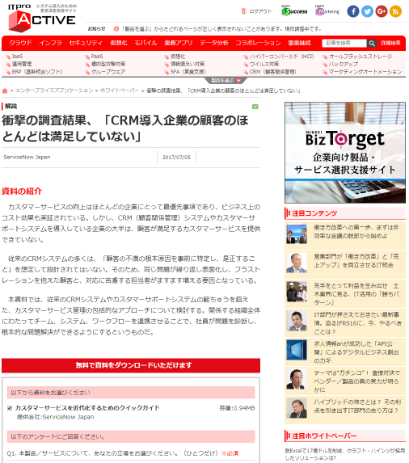
1.ホワイトペーパー/動画掲載 概要
日経 xTECH Active編集部が執筆した貴社のホワイトペーパー紹介記事でユーザーの興味を喚起しダウンロードへ誘導。
レコメンドやメールマガジンなど最適な誘導枠で目標件数のリードを獲得する件数保証型メニューです。
編集部執筆
紹介記事
■メニュー内容
ホワイトペーパー/動画紹介ページ制作（400文字）
ホワイトペーパーPDF（10MB以内）動画（500MB以内）の掲載
設定した条件・件数のリードを提供
アンケート入力
ホワイトペーパー ダウンロード
動画視聴
リード獲得
【注意事項】 ※ホワイトペーパーは、特定の技術や製品・サービスの活用方法、解説、旧製品や競合と性能比較した情報、導入事例、調査レポート/市場分析、統計資料などを代表的なものとします。講演資料もこの範疇に含みます。なおチラシ（キャンペーン紹介など）や、カタログ資料の掲載はお受けできかねます。
※掲載するPDFの容量は10MB以内、動画データは容量500MB以内となります
（ファイル形：WMV/AVI/MPG/MOV/M4V/3GP/3G2/FLV/MP4）
※掲載するPDFからの個人情報取得サイトへの直接のリンクはご遠慮いただいております。
※PDFからの外部リンクにつきましては、弊社で責任を負いかねますので、十分ご注意ください。

Slide 5
1.ホワイトペーパー/動画掲載 ベーシック
記事レコメンドによる誘導で、能動的に記事にアクセスした読者をリードとして獲得
■リード単価
■実施料金例
5,000円（税別）
リード単価
5,000円
申込件数
100件
リード料金
500,000円
×
=
■ミニマムチャージ
想定リード獲得期間 | 12週間程度
WP１本あたりの獲得目安 | 100件程度
500,000円（税別）
掲載開始日：毎週水曜日
※申込から掲載まで10営業日（詳細はスケジュールご参照ください）
※ホワイトペーパー/動画紹介の記事は編集部が執筆します。 事前の原稿確認はございませんのでご了承ください。
【注意事項】 ※ホワイトペーパーは、特定の技術や製品・サービスの活用方法、解説、旧製品や競合と性能比較した情報、導入事例、調査レポート/市場分析、統計資料などを代表的なものとします。講演資料もこの範疇に含みます。なおチラシ（キャンペーン紹介など）や、カタログ資料の掲載はお受けできかねます。
※掲載するPDFの容量は10MB以内、動画データは容量500MB以内となります
（ファイル形：WMV/AVI/MPG/MOV/M4V/3GP/3G2/FLV/MP4）
※入稿いただいたPDFのプロパティ（概要）につきまして、読者へ公開するにあたりこちらで変更させていただく場合がございます。

Slide 6
1.ホワイトペーパー/動画掲載 セグメント
ご指定された属性をセグメントした条件でリードを獲得
価格は税別です
■リード単価
ターゲットの含有率 | リード単価
90 ～ 99% | \5,500
80 ～ 89% | \6,000
70 ～ 79% | \7,000
60 ～ 69% | \8,000
50 ～ 59% | \10,000
40 ～ 49% | \13,000
30 ～ 39% | \17,000
20 ～ 29% | \22,000
5,500円（税別）～
■ミニマムチャージ
500,000円（税別）
掲載開始日：毎週水曜日
※申込から掲載まで10営業日（詳細はスケジュールご参照ください）
※ホワイトペーパー/動画紹介の記事は編集部が執筆します。 事前の原稿確認はございませんのでご了承ください。
20%未満はお問い合わせください。
想定リード獲得期間 | 12週間程度
WP１本あたりの獲得目安 | 含有率により算定
【注意事項】 ※ホワイトペーパーは、特定の技術や製品・サービスの活用方法、解説、旧製品や競合と性能比較した情報、導入事例、調査レポート/市場分析、統計資料などを代表的なものとします。講演資料もこの範疇に含みます。なおチラシ（キャンペーン紹介など）や、カタログ資料の掲載はお受けできかねます。
※掲載するPDFの容量は10MB以内、動画データは容量500MB以内となります
（ファイル形：WMV/AVI/MPG/MOV/M4V/3GP/3G2/FLV/MP4）
※入稿いただいたPDFのプロパティ（概要）につきまして、読者へ公開するにあたりこちらで変更させていただく場合がございます。

Slide 7
1.ホワイトペーパー/動画掲載 ファスト
追加誘導を積極的に実施し、短期で保証件数を集めるプラン
価格は税別です
ターゲットの含有率 | リード単価
90 ～ 99% | \8,200
80 ～ 89% | \9,000
70 ～ 79% | \10,000
60 ～ 69% | \12,000
50 ～ 59% | \15,000
40 ～ 49% | \19,500
30 ～ 39% | \25,500
20 ～ 29% | \33,000
■リード単価
7,500円（税別）～
■ミニマムチャージ
500,000円（税別）
掲載開始日：毎週水曜日
※申込から掲載まで10営業日（詳細はスケジュールご参照ください）
※ホワイトペーパー/動画紹介の記事は編集部が執筆します。 事前の原稿確認はございませんのでご了承ください。
20%未満はお受けできません。
想定リード獲得期間 | 6週間程度
WP１本あたりの獲得目安 | 含有率により算定
【注意事項】
※対象製品や内容によってはお受けできない場合もあります。媒体にて可否判断させて頂きます
※ホワイトペーパーは、特定の技術や製品・サービスの活用方法、解説、旧製品や競合と性能比較した情報、導入事例、調査レポート/市場分析、統計資料などを代表的なものとします。講演資料もこの範疇に含みます。なおチラシ（キャンペーン紹介など）や、カタログ資料の掲載はお受けできかねます。
※掲載するPDFの容量は10MB以内、動画データは容量500MB以内となります
（ファイル形：WMV/AVI/MPG/MOV/M4V/3GP/3G2/FLV/MP4）
※入稿いただいたPDFのプロパティ（概要）につきまして、読者へ公開するにあたりこちらで変更させていただく場合がございます。

Slide 8
1.ホワイトペーパー/動画掲載 セグメント条件表
「業種」「役職」「職種」「従業員規模」「地域」からご指定の条件をセグメント可能です。
単価は当該セグメントが全日経 xTECH Active会員に占める含有率できまります。（詳細は次ページ）
セグメント条件
業種 | IT企業 | 情報処理、SI、ソフトウェア
 | 非IT企業 | 農林水産・鉱業
 |  | 建設
 |  | 製造業
 |  | 卸売・小売業・商業
 |  | 金融・証券・保険
 |  | 不動産
 |  | サービス業
 |  | 通信サービス
 |  | コンサル・会計・法律
 |  | 教育・教育学習支援
 |  | 医療・福祉
 |  | 公務員
 |  | その他
職種 | 経営者・役員・経営企画
 | 総務・人事・財務・経理
 | 広報・マーケティング
 | 情報処理・情報システム
 | 一般事務
 | 販売・営業
 | 製造関連（設計・開発・生産・物）
 | 専門職
従業員数 | 1～99人
 | 100～499人
 | 500～999人
 | 1,000人以上
地域 | 北海道・東北
 | 関東
 | 中部・北陸
 | 近畿
 | 中国・四国
 | 九州・沖縄
役職 | 部長クラス以上
 | 課長クラス以上
 | 役職あり
※会員は登録・更新時に、上記の属性項目を選択しています。セグメントプランでは、希望いただいた条件と属性項目が合致したリードをご提供します。
※通信サービス業はユーザー企業に分類しております。IT企業として排除する必要がある場合はご注意ください。
※競合ドメイン排除は、10件まで無料です。入稿時に確定した企業ドメインを提供いただきます。掲載後の追加・変更はできかねます

Slide 9
1.ホワイトペーパー/動画掲載 料金表
貴社のオンラインリージェンで重視する条件によって、「ベーシック」「セグメント」「ファスト」の
3つのプランからリード獲得形式をお選びいただけます。
価格は税別です
 | ①ベーシック | ②セグメント | ③ファスト
プラン内容 | 全てのダウンロード者データを 受け取る件数保証プラン | 指定したセグメントのみのリード情報を 件数保証で提供するプラン | 追加誘導を積極的に実施し、 短期間で保証件数を集めるプラン
リード単価 | \5,000 | \5,500～ | \7,500～
ミニマムチャージ | \500,000
属性セグメント | - | ○ | ○
想定獲得期間 | 12週間程度 |  | 6週間程度
【注意事項】
※対象製品や内容によってはお受けできない場合もあります。媒体にて可否判断させて頂きます
※期間は目安であり、保証するものではございません。期間中に到達しない場合は期間延長、
もしくは別案件への振り替えをご提案させて頂きます
※競合ドメイン排除は10件まで無料です。入稿時に確定した企業ドメインを提供いただきます。掲載後の追加・変更はできかねます。
※本サービスでご提供するものはダウンロード者のリストのみです。掲載レポートはありませんので予めご了承ください。
※特にご要望がなければ、リード収集期間終了後も資料の掲載自体は継続されます（無料）。

Slide 10
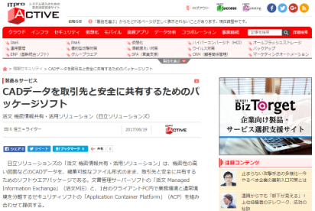
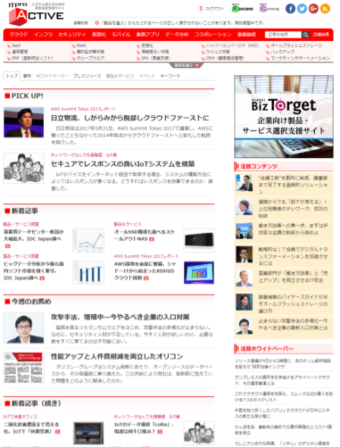
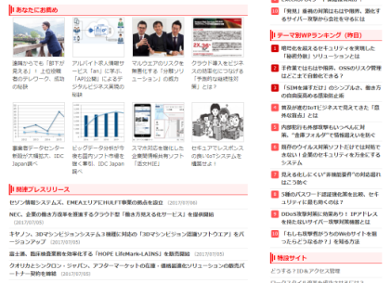
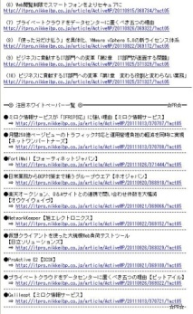
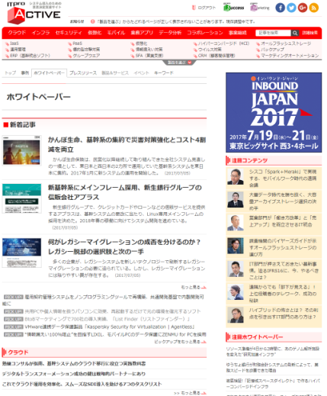
1.ホワイトペーパー/動画掲載 誘導枠
日経 xTECH Activeトップページ
日経 xTECH Active記事ページ
ホワイトペーパー紹介ページ
注目の
ホワイトペーパー
注目の
ホワイトペーパー
あたなにお勧め
ジャンル別ホワイトペーパー一覧
注目の
ホワイトペーパー
事前の原稿確認はございませんのでご了承ください。

Slide 11
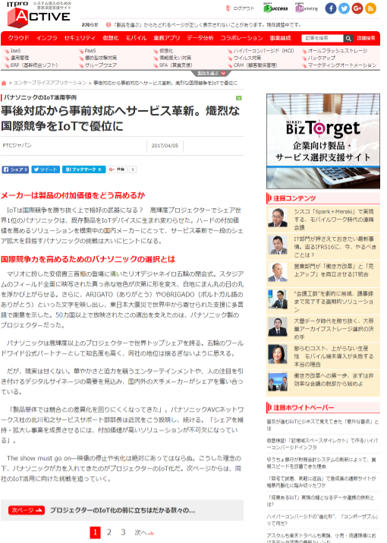
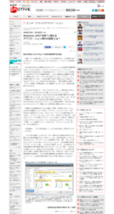
2.コンテンツスポンサー 概要
日経 xTECH Activeに掲載されている「編集コンテンツ」を読んだ読者リストをご提供いたします。
ご希望の雑誌の特集を日経 xTECH Activeに掲載し、その記事を読んだ方をリードとして獲得することも可能です。雑誌に掲載された記事を指定できます。
例：「日経コンピュータ9/10号掲載のこの記事でリードを取りたい」
2ページ目以降を
読んだ方の個人情報を
リードとして獲得
ユーザー認証

Slide 12
2.コンテンツスポンサー 料金表
■料金表
掲載開始から約4週間程度を目安にリードを提供いたします。
獲得件数を増やすことも可能ですのでご相談ください。
プラン | リード単価 | 保証件数 | 価格（税別） | 想定期間
①標準プラン | \5,000 | 240件 | \1,200,000 | 4週間
②リードセレクト（ユーザー企業） | \10,000 | 120件 | \1,200,000 | 4週間
■標準プラン
■リードセレクトプラン
競合会社など、指定ドメインを除外して
お渡しすることが可能です。
（ドメイン10個まで除外指定が可能）
閲覧者データから指定ドメインを除外した上で
非IT企業に限定して120件のリードをご提供
※他条件でのセレクトはご相談ください
【注意事項】
・原則1社限定のメニューとなります
・リード取得の対象外コンテンツもあります、事前にご確認ください
・本サービスでご提供するものは、2ページ目以降閲覧者のリストのみです。掲載レポートはございませんので予めご了承ください ・競合ドメイン排除は、10件まで無料です。入稿時に確定した企業ドメインを提供いただきます。掲載後の追加・変更はできかねます

Slide 13
3.日経 xTECH Active リサーチSpecial
日経 xTECH Active読者に対して、導入意向など貴社の希望に沿った調査を実施、その回答者を調査情報とともにリードとしてご提供します。
■料金表
獲得リード | 価格（税別）
150件～ | \1,500,000～
■メニュー内容
調査回答者の
リードを獲得
・調査設問 10問まで※1
・リスト獲得 150名（IT関連読者）
・調査対象 日経 xTECH Active会員
・謝礼、および抽選、発送作業※2
（5,000円×20名様分の商品券をメールで配送）
※1 業種、職種、所属部門、従業員数、役職は調査設問外のプロフィール項目として取得します
※2 謝礼を変更する場合は実費でお見積もりとなります
【注意事項】
・調査対象、調査内容によってはお受けできないことがあります。あらかじめご相談ください
・調査に合わせた最適な告知をプランしますが、スケジュール、内容の事前確認、レポートはございません
・調査対象をセグメントする場合や、謝礼の内容や発送作業を変更する場合は別途お見積もりいたします
・調査報告書の作成は含まれません
・実施する設問項目は貴社にてご用意ください
・競合ドメイン排除は、10件まで無料です。入稿時に確定した企業ドメインを提供いただきます。掲載後の追加・変更はできかねます

Slide 14
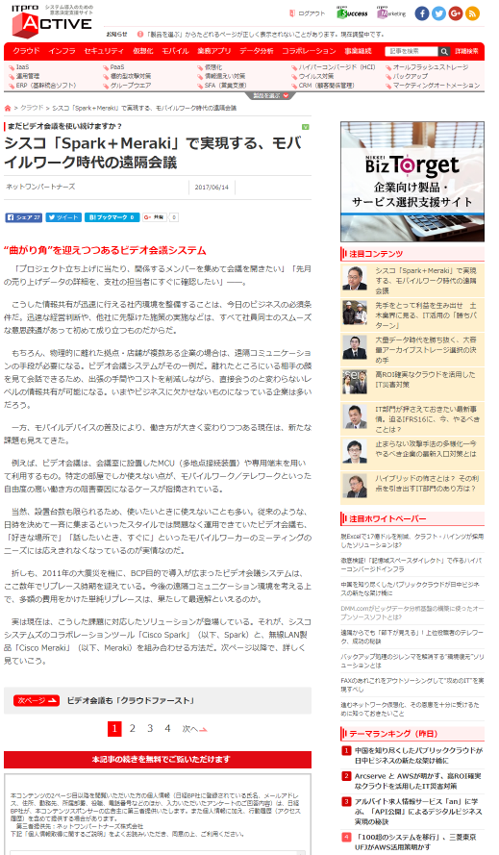
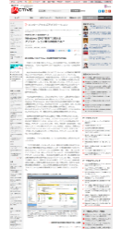
4.日経 xTECH Active Special
貴社が訴求したい内容を元に、日経BP社が質の高いコンテンツを
新規に制作します。コンテンツに興味を持ち、2ページ目以降に
読み進んだ方のリードを取得します。
■料金表
掲載期間 | 価格（税別）
12週間保証 | \2,000,000
■メニュー内容
・コンテンツ制作（約2800文字）※雑誌2ページ、Web4ページ相当
・対象期間のリード獲得
※期間保証のご選択の場合、コンテンツ制作費は含まれます。
2ページ目以降を読んだ方の
個人情報をリードとして獲得
【注意事項】
・競合ドメイン排除は、10件まで無料です。入稿時に確定した企業ドメインを提供いただきます。掲載後の追加・変更はできかねます。
・本サービスでご提供するものは閲覧者のリストと掲載後のPVレポートとなります。誘導枠のレポートはございません。

Slide 15
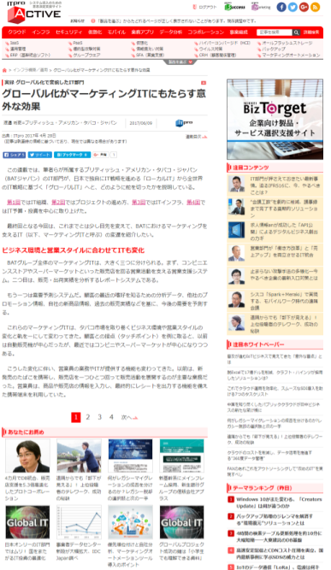
4.日経 xTECH Active Special 誘導枠
日経 xTECH Active記事ページ
日経 xTECH Active トップページ
ITpro Active Special
注目のコンテンツ
新着記事
あなたにお勧め
注目のコンテンツ
日経 xTECH Activeメール
誘導枠 | 期間・頻度
新着 | 対象となる 全テーマに掲載
注目のコンテンツ | 専用枠に12週間 ランダムに表示
おすすめの記事 | 関連記事の下に表示
メルマガ送信 | 火・木配信、6回掲載（2行）
2行お知らせ×6回

Slide 16
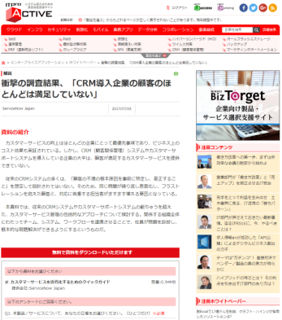
5.独自アンケート設定
標準のアンケートを、自社オリジナルのアンケートに変更することが可能です。
設問数 | 価格（税別）
5問以内 | \200,000
独自
アンケート
※設問の審査があります。開始10営業日前までに設問案をご入稿ください
アンケート回答
PDFダウンロード
アンケートで設定可能な内容について
■使用可能な設問形態：
・ラジオボタン （ひとつだけ選択）
・チェックボックス （いくつでも選択）
・自由記入欄
■選択肢の数の制限：
・１つの設問に盛り込める選択肢の数についての制限はありませんが、
読者が回答し易いよう節度ある選択肢数を心掛けください。
■自由記入欄：
・選択肢の「その他」欄の自由記入用としての設定
・独立した設問としての「自由記入欄」としての設定が可能です
※読者が自由記入欄に記入できる文字数は、ともに100文字までが制限となります。
■その他の制限
・設問の文字数は、できるだけ簡潔に、最大でも100文字以内にてお願いします。
・このほか、選択肢についても長すぎる文章はお受けできない場合もあります。
・独自アンケートについては、内容についての事前の審査があります。
内容によっては一部修正をお願いすることがありますことを、予めご了承ください。
標準アンケート
カスタマイズ版アンケート

Slide 17
6.テレマーケティング支援サービス
獲得リードに対して、テレマーケティングでヒアリングやアポイント獲得などを実施。リード獲得から
フォローまでワンストップでサポートいたします。
リード獲得
（別料金）
項目名 | 金額
基本料金 （上限100件までのコール含む） | \250,000
コール数追加 | \1,000/件
専属テレマーケティング
部隊がお電話で
ヒアリング・アポ獲得
※例:150件に対してコールする場合 250,000円+（50件×1,000円）=300,000円
※コール件数を保証します。アポイント獲得などは成果は保証はいたしません。
発注
お打ち
合わせ
スクリプト
作成・確認
コール
開始
日次報告
準備期間 約2週間
実施期間 約1週間
【注意事項】
・トークスクリプトは弊社が貴社と打ち合わせた上で作成いたします。
・コールが開始された後、実施途中でのトークスクリプト変更はお受け出来かねます。
・1つのリストに対しては不在の場合を含め、3回までコールいたします。

Slide 18
よくあるご質問
日経 xTECH Active編集部が作成したホワイトペーパー紹介ページの内容について、掲載前に確認することは可能ですか？
→ 掲載前の原稿確認は原則ございません。掲載前の原稿確認が必要な場合はご相談ください。
掲載の途中段階でPDFの差し替えは可能ですか？
→ 有料ですが可能です。 10,000円／資料1点となります。
掲載の途中段階でPDFの差し替えをした場合、紹介ページの文章も変更できますか？
→ 有料ですが可能です。公開中の紹介ページについて、修正部分に具体的な赤字をお入れください。
PDFの差し替え費用を含めて、20,000円／資料1点となります。
→ なお、紹介ページの全面的な変更（新たな書き直し）は、別案件扱いとなり、１案件の掲載料金が発生いたします。
PDFの容量が10MBを超えてしまう場合は申し込みはできないのですか？
→ 対応できる場合もございます。 active-ad@nikkeibp.co.jp まで事前にご相談ください。
PDFダウンロード時のアンケートを無くすことは可能ですか？
→ 可能です。お申し込み時にその旨ご指示ください。

Slide 19
お問い合わせ
日経ＢＰ社
技術メディア広告部
active-ad@nikkeibp.co.jp
TEL 03-6811-8025
〒105-8308 東京都港区虎ノ門4-3-12
具体的な申込方法や特集企画の情報が「Nikkei BP AD Web」に紹介されています
詳しくはこちらをご参照ください http://adweb.nikkeibp.co.jp/adweb/wad/act.html

